Slide 1
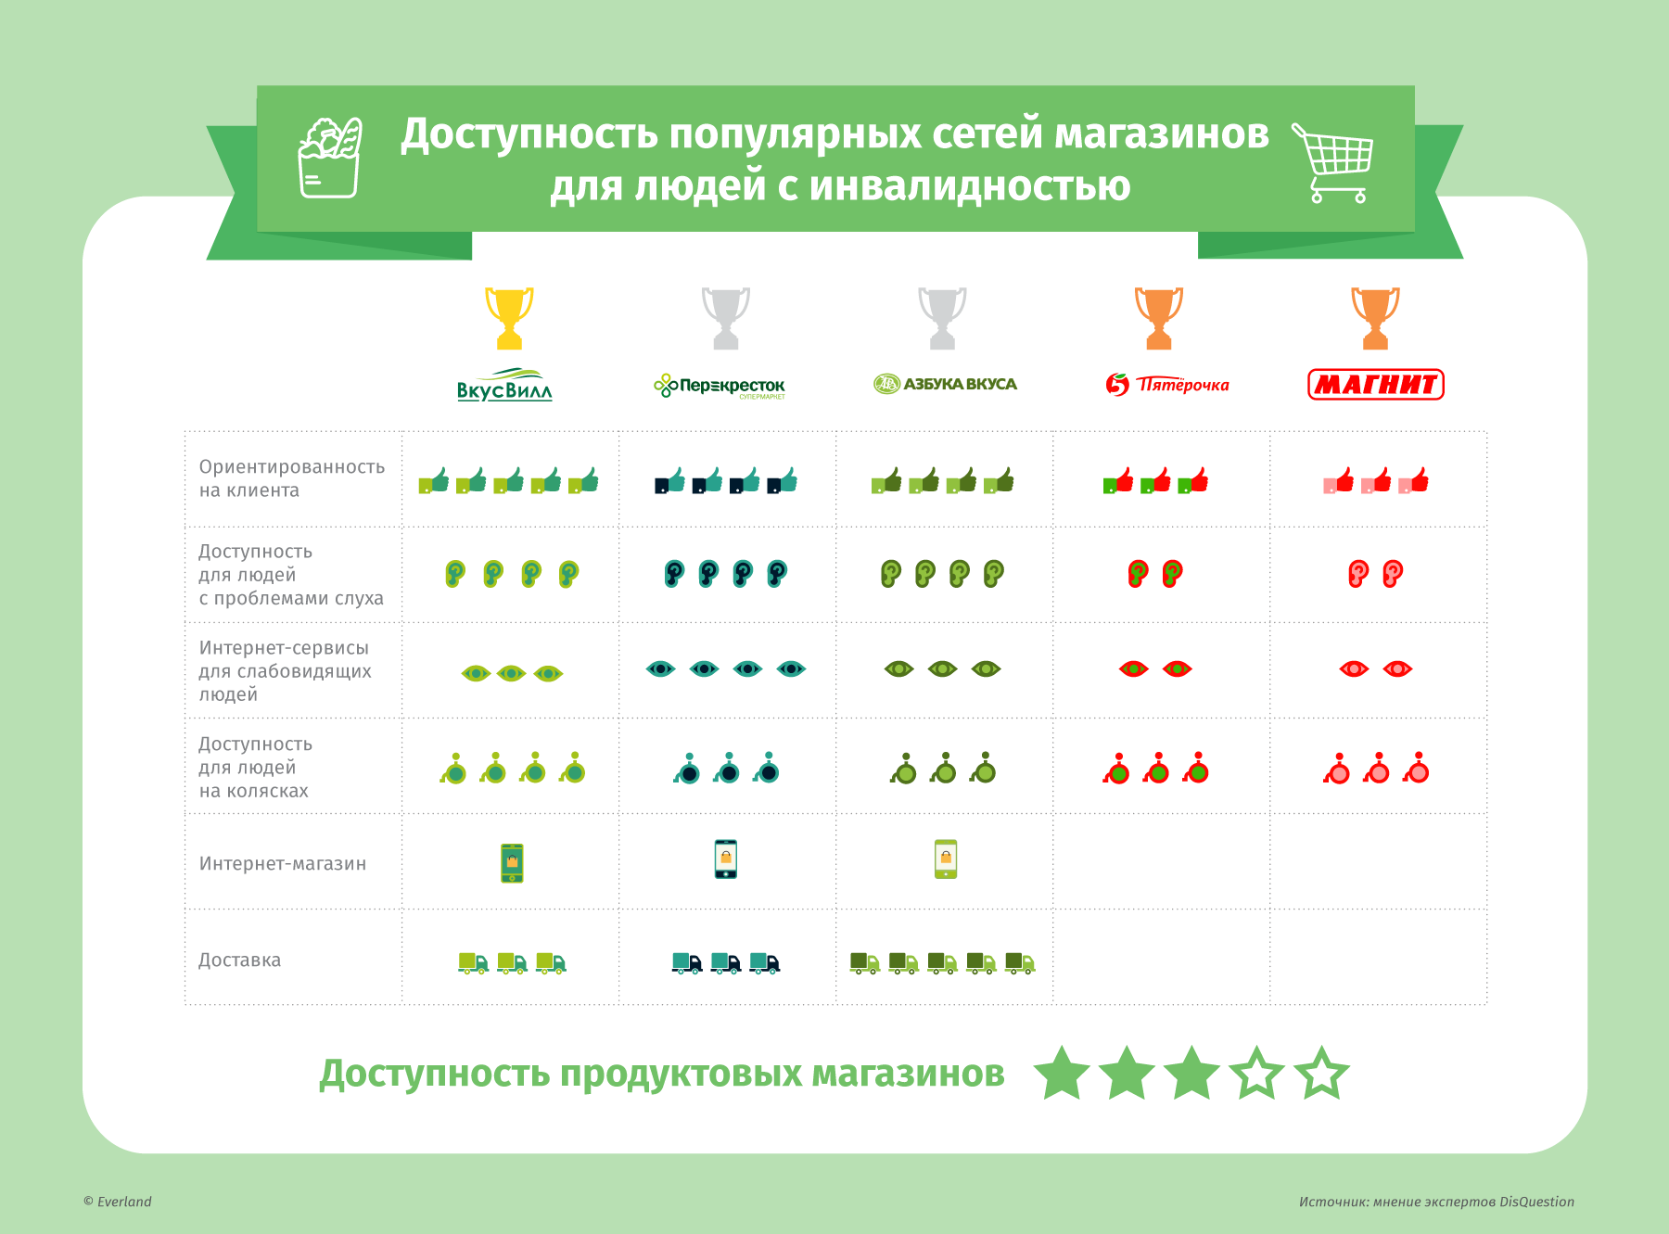
«Оценка объектов и услуг торговли, общественного питания и бытового обслуживания населения на предмет обеспечения условий доступности для инвалидов»
Правовые и организационные аспекты

Slide 2
Нормативно-правовое регулирование обеспечения требований доступности для инвалидов объектов и услуг организаций потребительского рынка, а также оценки (мониторинга) их объектов и услуг на предмет обеспечения условий доступности для инвалидов.
Инвалиды должны иметь равные возможности для реализации своих прав и свобод во всех сферах жизнедеятельности, в том числе равное право на получение всех необходимых социальных услуг для удовлетворения своих нужд в различных сферах жизнедеятельности (Конвенция ООН о правах инвалидов)
Федеральный закон от 01.12.2014 № 419-ФЗ «О внесении изменений в отдельные законодательные акты Российской Федерации по вопросам социальной защиты инвалидов в связи с ратификацией Конвенции о правах инвалидов» (далее – Федеральный закон от 01.12.2014 № 419-ФЗ) вступил в силу с 01.01.2016

Slide 3
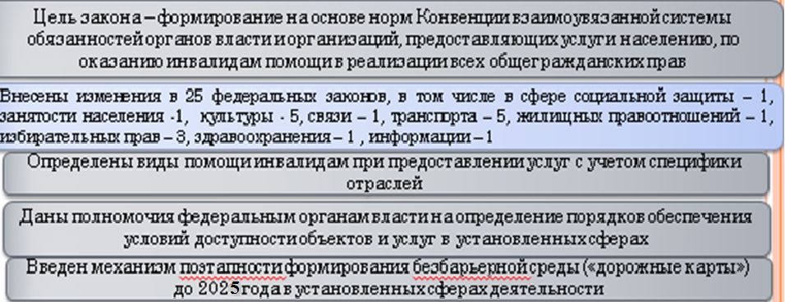
Впервые - отраслевой принцип в работе по формированию доступной среды (нормативной основы, управления, организации работы)
Новые задачи и ответственность органов власти и организаций, в т.ч. негосударственных, по соблюдению прав инвалидов во всех сферах жизнедеятельности (комплексный подход)
Новые принципиальные подходы к решению проблемы доступности (приоритет услуге)

Slide 4
Соотношение понятий «универсальный дизайн» и
«разумное приспособление» (п3 ст.26 419-ФЗ)
Универсальный дизайн | Разумное приспособление
Дизайн предметов, обстановок, программ и услуг, призванный их сделать в максимально возможной степени пригодными к использованию для всех людей. Универсальный дизайн не исключает использование ассистивных устройств для конкретных групп инвалидов, где это необходимо. | Внесение, когда это нужно в конкретном случае, необходимых и подходящих модификаций и коррективов, не становящихся несоразмерным и неоправданным бременем. обеспечивается доступность зданий и сооружений данной организации путем оборудования их пандусами, широкими дверными проемами, надписями шрифтом Брайля, и т.п. обеспечивается доступность для инвалидов услуг этих организаций путем изменения порядка их предоставления, оказания инвалидам дополнительной помощи при их получении, и т.п.
Для объектов нового строительства введенных в эксплуатацию после 01.07.2016 (реконструкции, капитального ремонта, модернизации), для производства новых товаров и услуг. | Для объектов и услуг действующих, введенных в действие ранее утверждения соответствующих нормативов.

Slide 5
Федеральные органы исполнительной власти, утверждающие планы мероприятий ("дорожные карты") (Постановление Правительства РФ от 17.06.2015 №599 )
1. Минтруд России
2. Минюст России
3. Минздрав России
4. Минкультуры России
5. Минтранс России
6. Минкомсвязь России
7. Минобрнауки России
8. Минспорт России
9. Минстрой России
10. Минэкономразвития России
11. Минпромторг России
12. МЧС России
13. МВД России
Приоритетные сферы жизнедеятельности
- здравоохранение
- культура
- транспортная и пешеходная инфраструктура
- информация и связь
- образование
- социальная защита
- труд и занятость
- спорт и физ. культура
- жилищно-коммунальное хозяйство
- торговля
- общественное питание
- бытовое обслуживание

Slide 6
Обеспечение условий доступности для МГН к объектам потребительского рынка осуществляется в целях соблюдения:
Конвенции о правах инвалидов,
статьи 15 Федерального закона от 24.11.1995 № 181-ФЗ «О социальной защите инвалидов в Российской Федерации» (новая редакция вступила в действие с 01.01.2016 г.)
Приказа Минпромторга России от 18.12.2015 № 4146"ОБ УТВЕРЖДЕНИИ ПОРЯДКА ОБЕСПЕЧЕНИЯ УСЛОВИЙ ДОСТУПНОСТИ ДЛЯ ИНВАЛИДОВ ОБЪЕКТОВ И УСЛУГ, …ОРГАНИЗАЦИЯМИ, ПРЕДОСТАВЛЯЮЩИМИ УСЛУГИ НАСЕЛЕНИЮ В СФЕРАХ, ПРАВОВОЕ РЕГУЛИРОВАНИЕ КОТОРЫХ ОСУЩЕСТВЛЯЕТСЯ МИНИСТЕРСТВОМ ПРОМЫШЛЕННОСТИ И ТОРГОВЛИ РОССИЙСКОЙ ФЕДЕРАЦИИ, А ТАКЖЕ ОКАЗАНИЯ ИНВАЛИДАМ ПРИ ЭТОМ НЕОБХОДИМОЙ ПОМОЩИ"
Организации в сфере потребительского рынка независимо от их организационно-правовых форм обязаны обеспечивать инвалидам:
условия для беспрепятственного доступа к объектам, в которых им предоставляются услуги;
возможность для самостоятельного передвижения по территории, на которой расположены такие объекты;
надлежащее размещение необходимой для них информации с учетом ограничений их жизнедеятельности;
дублирование звуковой и зрительной, текстовой и графической информации, в том числе с использованием рельефно-точечного шрифта Брайля;
допуск сурдопереводчика, допуск собаки-проводника при наличии документа, подтверждающего ее специальное обучение;
сопровождение инвалидов, в том числе инвалидов по зрению, в процессе совершения покупок, оказание инвалидам помощи в преодолении мешающих получению услуг барьеров.

Slide 7
Приказ Минпромторга России от 18.12.2015 № 4146
Минимальные требования по формированию доступной среды к действующим объектам потребительского рынка для маломобильных групп населения
- условия доступности для МГН объектов, в которых оказываются услуги населению (п. 2 Приказа № 4146).
руководители организаций, предоставляющих услуги населению в сфере потребительского
рынка, обязаны организовать инструктирование или обучение специалистов по вопросам, связанным с обеспечением доступности для МГН объектов и услуг (п. 7 Приказа № 4146).
Организационно-распорядительными документами следует закрепить ответственных за организацию и оказание помощи МГН в преодолении барьеров, мешающих получению услуг на объекте.
- в случае невозможности полного приспособления существующего объекта для нужд МГН следует адаптировать объект в рамках «разумного приспособления» при согласовании (до реконструкции или капитального ремонта здания, помещения) с одним из общественных объединений инвалидов, осуществляющих свою деятельность на соответствующей территории. Возможно организовать предоставление необходимых услуг по месту жительства МГН или в дистанционном режиме (пункт 5 Приказа № 4146).
- руководители организаций, обеспечивают инвалидам возможность заблаговременного информирования лиц, на которых возложено оказание услуг, о потребности в создании условий, необходимых инвалидам для их получения, с учетом имеющихся у них стойких расстройств функций организма (п. 8 Приказа № 4146)
- организациям, предоставляющим услуги населению в сфере потребительского рынка, рекомендовано составлять Паспорт доступности объекта (п. 14 Приказа № 4146). С учетом информации, содержащейся в паспортах, разрабатывается и утверждается план мероприятий ("дорожная карта") по повышению значений показателей доступности для инвалидов объектов и услуг
Организации, предоставляющие услуги населению в сфере потребительского рынка, обеспечивают условия доступности для инвалидов объектов и услуг исходя их собственных финансовых возможностей (п.6 Приказа № 4146).

Slide 8
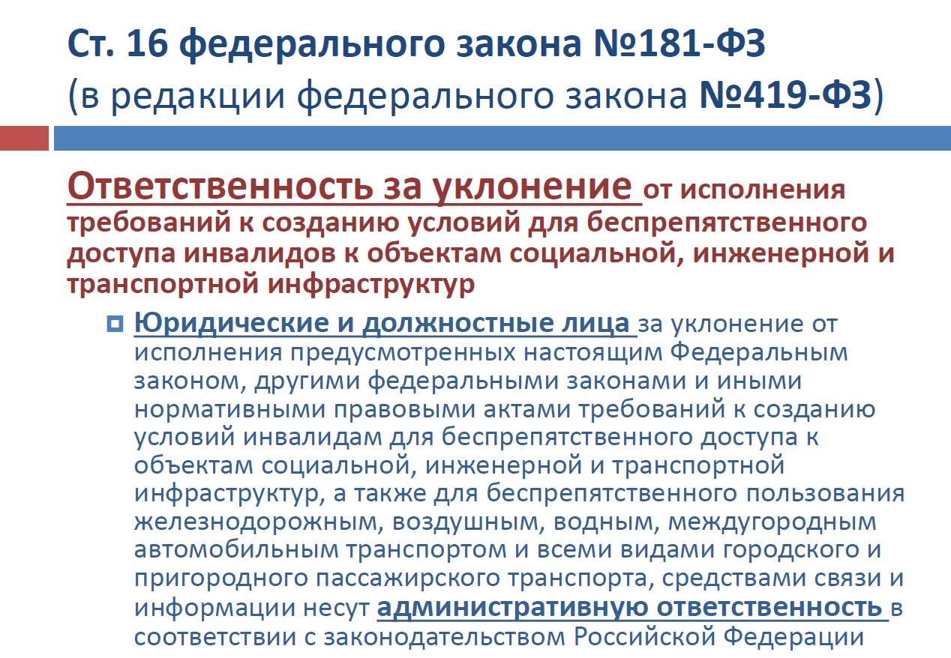
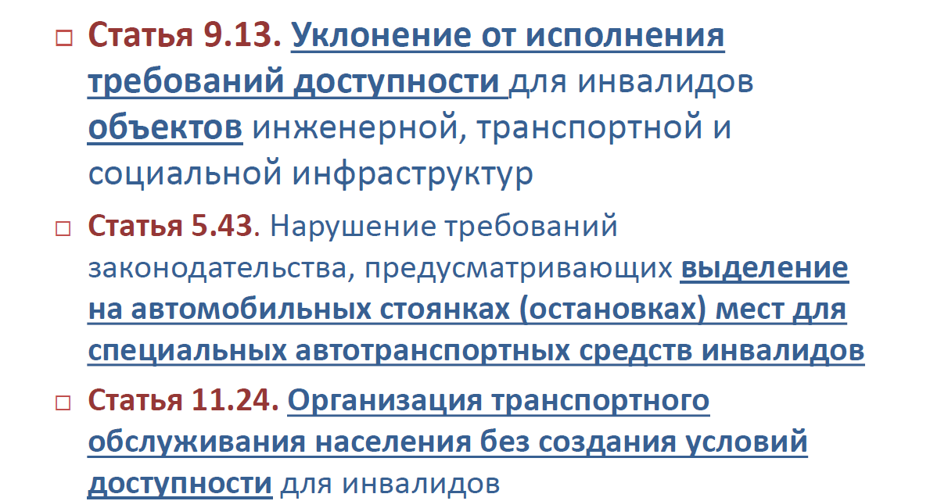
Административный штраф
на должностных лиц в размере от двух тысяч до трех тысяч рублей;
- на юридических лиц - от двадцати тысяч до тридцати тысяч рублей.
Статья 5.62. Дискриминация
нарушение прав, свобод и законных интересов человека и гражданина в зависимости …принадлежности или непринадлежности к общественным объединениям или каким-либо социальным группам
Административный штраф:
на граждан в размере от одной тысячи до трех тысяч рублей;
на юридических лиц - от пятидесяти тысяч до ста тысяч рублей

Slide 9
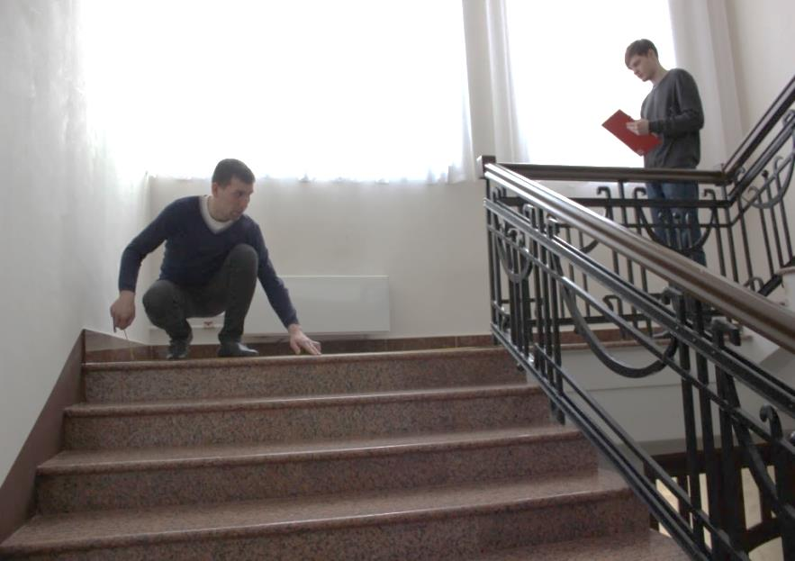
Нормативно-правовое регулирование оценки (мониторинга) объектов и услуг в сфере потребительского рынка на предмет обеспечения условий доступности для инвалидов.
Объективно оценить состояние доступности потребительских услуг для указанных категорий граждан позволяет паспортизация объектов потребительского рынка.
Паспортизация объектов представляет собой процесс их обследования с точки зрения доступности для инвалидов, соответствия или не соответствия их нормативам в строительстве, а также определения в последующем управленческих решений по адаптации к потребностям инвалидов и других маломобильных групп населения
Приказ Минтруда России №627 от 25 декабря 2012 г.
«Об утверждении методики, позволяющей объективизировать и систематизировать доступность объектов и услуг в приоритетных сферах жизнедеятельности для инвалидов и других маломобильных групп населения, с возможностью учета региональной специфики»
В методике представлены организация и технология работы по паспортизации и классификации объектов и услуг в приоритетных сферах жизнедеятельности инвалидов с целью объективной оценки состояния их доступности для указанных категорий граждан, а также для разработки необходимых мер, обеспечивающих их доступность.

Slide 10
ст. 12 Федерального закона от 30.12.2009 № 384-Ф3 «Технический регламент о безопасности зданий и сооружений»
Жилые здания, объекты инженерной, транспортной и социальной инфраструктур должны быть спроектированы и построены таким образом, чтобы обеспечивалась их доступность для инвалидов и других групп населения с ограниченными возможностями передвижения.
НОРМАТИВЫ В СТРОИТЕЛЬСТВЕ
15 мая 2017 года вступила в силу новая редакция «СП 59.13330.2016. Свод правил. Доступность зданий и сооружений для маломобильных групп населения. Актуализированная редакция СНиП 35-01-2001», утвержденная приказом Министерства строительства и жилищно-коммунального хозяйства Российской Федерации от 14.11.2016 № 798/пр.

Slide 11
ВАЖНО! В практике проектирования и текущей адаптационной работы на объектах социальной инфраструктуры, в том числе потребительского рынка нормы СП 59.13330.2016 являются обязательными для применения
Постановление Правительства РФ от 04.07.2020 N 985
"Об утверждении перечня национальных стандартов и сводов правил (частей таких стандартов и сводов правил), в результате применения которых на обязательной основе обеспечивается соблюдение требований Федерального закона "Технический регламент о безопасности зданий и сооружений" и о признании утратившими силу некоторых актов Правительства Российской Федерации"
П.43 СП 59.13330.2016 "СНиП 35-01-2001 "Доступность зданий и сооружений для маломобильных групп населения". Разделы 1 (пункты 1.1 - 1.3), 2, 4 (кроме пункта 4.6), 5 (пункты 5.1.2 - 5.1.8, 5.1.10, 5.1.11, абзацы первый - четвертый, пятый и шестой пункта 5.1.12, пункты 5.1.13 - 5.1.16, абзац второй пункта 5.1.17, 5.2.1 - 5.2.5, 5.3.1 - 5.3.3), 6 (6.1.1, 6.1.2, 6.1.4 - 6.1.6, 6.1.8 (кроме абзаца седьмого), 6.1.9, 6.2.1 - 6.2.9, 6.2.10 (кроме абзаца второго), 6.2.11 - 6.2.13, абзац первый пункта 6.2.14, пункты 6.2.16 (кроме абзацев первого и третьего), 6.2.19 - 6.2.22, 6.2.24 - 6.2.32, 6.3.1 - 6.3.9, 6.4.1 - 6.4.3, 6.5.1, 6.5.2, абзац первый пункта 6.5.3, пункты 6.5.5, 6.5.6, 6.5.9), 7 (кроме абзацев второго и третьего пункта 7.1.7, абзаца второго пункта 7.2.2), 8 (за исключением пунктов 8.1.1, 8.1.5, 8.1.6, 8.2.5, абзаца второго пункта 8.5.8), 9 (пункты 9.1, 9.2, 9.4 - 9.10), приложение А.

Slide 12
НОРМАТИВЫ
Конкретные мероприятия по проектированию и адаптации существующей архитектурной среды в соответствии с учетом потребностей инвалидов и других МГН также регламентируют нормативные документы:
- СП 118.13330.2012 «Общественные здания и сооружения
- СП 136.13330.2012 «Здания и сооружения. Общие положения проектирования с учетом доступности для маломобильных групп населения», утвержден Приказом Федерального агентства по строительству и жилищно-коммунальному хозяйству ;
- СП 137.13330.2012 «Жилая среда с планировочными элементами, доступными инвалидам. Правила проектирования»,
- СП 138. 13330.2012 «Общественные здания и сооружения, доступные маломобильным группам населения. Правила проектирования»;
- СП 139.13330.2012 «Здания и помещения с местами труда для инвалидов. Правила проектирования;
- СП 140.13330.2012 «Городская среда. Правила проектирования для маломобильных групп населения;
- СП 141.13330.2012 «Учреждения социального обслуживания маломобильных групп населения. Правила расчета и размещения;
- СП 142.13330.2012 «Здания центров ресоциализации. Правила проектирования. Актуализированная редакция СП 35-107-2003;
- СП 143.13330.2012 «Помещения для досуговой и физкультурно-оздоровительной деятельности маломобильных групп населения. Правила проектирования;
- СП 144.13330.2012 «Центры и отделения гериатрического обслуживания. Правила проектирования;
- СП 145.13330.2012 «Дома-интернаты. Правила проектирования»;
- СП 146.13330.2012 «Геронтологические центры, дома сестринского ухода, хосписы. Правила проектирования»;
- СП 147.13330.2012 «Здания для учреждений социального обслуживания. Правила реконструкции»;
- СП 148.13330.2012 «Помещения в учреждениях социального и медицинского обслуживания. Правила проектирования;
- СП 149.13330.2012 «Реабилитационные центры для детей и подростков с ограниченными возможностями»;
- СП 150.13330.2012 «Дома-интернаты для детей-инвалидов. Правила проектирования».
ГОСТ Р 58178-2018 Сохранение объектов культурного наследия. Доступность объектов культурного наследия для маломобильных групп населения. общие требования
ГОСТ Р 52875-2018 Указатели тактильные наземные для инвалидов по зрению. Технические требования
ГОСТ Р 51261-2017 Устройства опорные стационарные реабилитационные. Типы и технические требования
ГОСТ 32613-2014 Туристские услуги. Услуги туризма для людей с ограниченными физическими возможностями. Общие требования
ГОСТ Р 55966-2014 Лифты. Специальные требования безопасности к лифтам, используемым для эвакуации инвалидов и других маломобильных групп населения»
ГОСТ Р 55699-2013 Доступные средства размещения для туристов с ограниченными физическими возможностями. Общие требования
ГОСТ Р 52872-2019 «Интернет-ресурсы и другая информация, предоставленная в электронно-цифровой форме. Приложения для стационарных и мобильных устройств, иные пользовательские интерфейсы»
ГОСТ Р 58511-2019 СИМВОЛЫ БРАЙЛЯ И ОФОРМЛЕНИЕ БРАЙЛЕВСКИХ ИЗДАНИЙ
ГОСТ Р 55512-2019 РЕЛЬЕФНО-ГРАФИЧЕСКИЕ ИЗОБРАЖЕНИЯ ДЛЯ СЛЕПЫХ
ГОСТ Р 53874-2017 Реабилитация и абилитация инвалидов. Основные виды реабилитационных и абилитационных услуг
ГОСТ Р 57891-2017 Тифлокомментирование и тифлокомментарий. Термины и определения
ГОСТ Р 56832-2015 ШРИФТ БРАЙЛЯ Требования и размеры.
ГОСТ Р 54738-2011 Реабилитация инвалидов. Услуги по социальной реабилитации инвалидов
ГОСТ Р 52874-2007 Рабочее место для инвалидов по зрению специальное. Порядок разработки и сопровождения
ГОСТ Р 52873-2007 «Синтезаторы речи для специальных компьютерных рабочих мест для инвалидов по зрению. Технические требования»
ГОСТ Р 52871-2007 «Дисплей для слабовидящих. Требования и характеристики»
ГОСТ Р 52143-2003 Социальное обслуживание населения. Основные виды социальных услуг
ГОСТ Р 52131-2003 Средства отображения информации знаковые для инвалидов. Технические требования

Slide 13
Процесс оценки (мониторинга) доступности для инвалидов объектов и услуг организаций потребительского рынка. Особенности оценки доступности услуг для организаций торговли, общественного питания и бытового обслуживания населения.
Приказ Минпромторга России от 23.12.2020 N 4608 "Об утверждении рекомендаций по оценке доступности для инвалидов объектов и услуг торговли, общественного питания и бытового обслуживания"
для инвалидов, передвигающихся на кресле-коляске
для инвалидов с нарушениями опорно-двигательного аппарата
для инвалидов с нарушениями зрения
для инвалидов с метальными нарушениями
для инвалидов с нарушениями слуха
КОМПЛЕКСНЫЙ ПОДХОД
Доступность для инвалидов объектов и услуг потребительского рынка рассматривается в разрезе пяти нозологических групп инвалидности:

Slide 14
Агрегированные* показатели доступности для инвалидов объекта потребительского рынка
№ | Показатели
1. | Доступность объекта потребительского рынка для инвалидов, передвигающихся на кресле-коляске
2. | Доступность объекта потребительского рынка для инвалидов с нарушениями опорно-двигательного аппарата
3. | Доступность объекта потребительского рынка для инвалидов с нарушениями слуха
4. | Доступность объекта потребительского рынка для инвалидов с нарушениями зрения
5. | Доступность объекта потребительского рынка для инвалидов с ментальными нарушениями
6. | Доступность для инвалидов услуг, предоставляемых объектом потребительского рынка
*Агрегированный - рассмотрение информации на различных уровнях ее обобщения

Slide 15
Территория, прилегающая к зданию (участок)
Вход (входы) в здание
Путь (пути) движения внутри здания (в том числе пути эвакуации)
Зона целевого назначения здания (целевого посещения объекта)
Санитарно-гигиенические помещения
Система информации на объекте (устройства и средства информации и связи и их системы)
Приказ Минтруда России №627 от 25 декабря 2012 г.

Slide 16
Основные структурно-функциональные зоны ОСИ (их виды) | Функционально-планировочные элементы зоны (и их особенности)
Территория, прилегающая к зданию (участок) | Вход (входы) на территорию
 | Путь (пути) движения на территории
 | Лестница (наружная)
 | Пандус (наружный)
 | Автостоянка и парковка
Вход (входы) в здание | Лестница (наружная)
 | Пандус (наружный)
 | Входная площадка (перед дверью)
 | Дверь (входная)
 | Тамбур
Путь (пути) движения внутри здания (в т.ч. пути эвакуации) | Коридор (вестибюль, зона ожидания, галерея, балкон)
 | Лестница (внутри здания)
 | Пандус (внутри здания)
 | Лифт пассажирский (или подъемник)
 | Дверь
 | Пути эвакуации (в т.ч. зоны безопасности)
Зона целевого назначения здания (целевого посещения объекта) | Вариант I - зона обслуживания граждан (в том числе инвалидов и других МГН) | кабинетная форма обслуживания
 |  | зальная форма обслуживания
 |  | прилавочная форма обслуживания
 |  | форма обслуживания с перемещением по маршруту
 |  | кабина индивидуального обслуживания
 | Вариант II - места приложения труда
 | Вариант III - жилые помещения
Санитарно-гигиенические помещения | Туалетная комната
 | Душевая/ ванная комната
 | Бытовая комната (гардеробная)
Система информации на объекте | Визуальные средства
 | Акустические средства
 | Тактильные средства

Slide 17
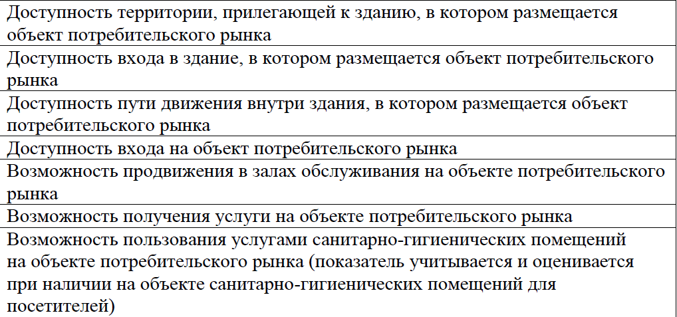
Частные показатели, характеризующие доступность объекта потребительского рынка для инвалидов с учетом конкретных нозологий
Частные показатели, характеризующие доступность объекта для инвалидов, передвигающихся на креслах-колясках
Условия доступности соответствуют положениям строительных норм и правил, реализующим требования доступности зданий и сооружений для инвалидов (СП 59.13330.2016, СП 138.13330.2012, СП 136.13330.2012, СП 118.13330.2012)

Slide 18
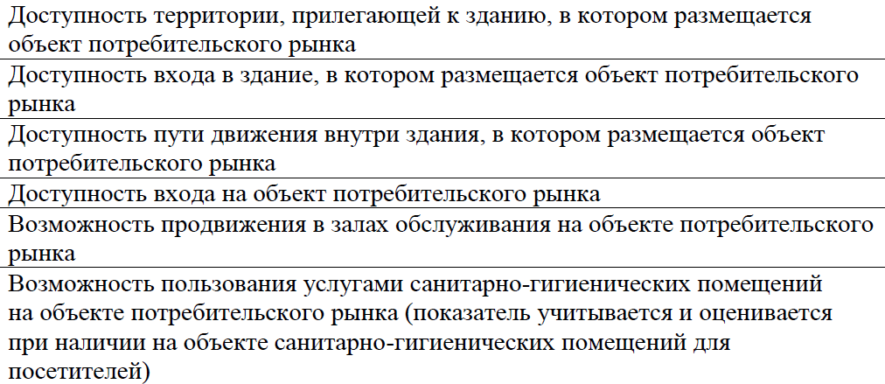
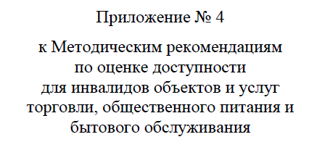
Частные показатели, характеризующие доступность объекта для инвалидов с нарушениями опорно-двигательного аппарата
Условия доступности соответствуют положениям строительных норм и правил, реализующим требования доступности зданий и сооружений для инвалидов (СП 59.13330.2016, СП 138.13330.2012, СП 136.13330.2012, СП 118.13330.2012)

Slide 19
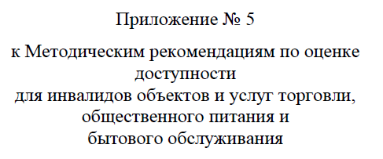
Частные показатели, характеризующие доступность объекта потребительского рынка для инвалидов с нарушениями слуха
Доступность территории, прилегающей к зданию, в котором размещается объект потребительского рынка, входа в здание и пути движения внутри здания, в котором размещается объект потребительского рынка
Доступность входа на объект потребительского рынка и возможность продвижения в залах обслуживания на объекте потребительского рынка
Возможность получения услуги на объекте потребительского рынка
Условия доступности соответствуют положениям строительных норм и правил, реализующим требования доступности зданий и сооружений для инвалидов (СП 59.13330.2016, СП 138.13330.2012, СП 136.13330.2012, СП 118.13330.2012)

Slide 20
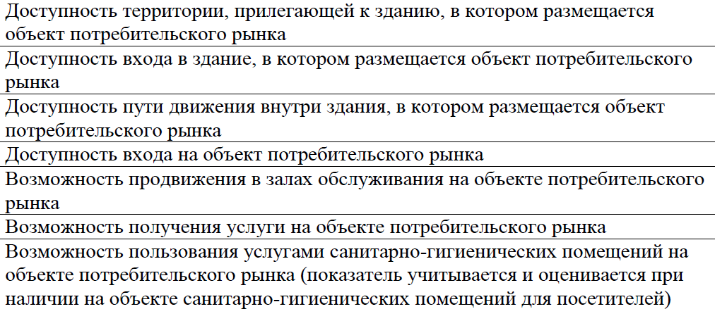
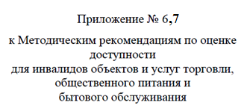
Частные показатели, характеризующие доступность объекта потребительского рынка для инвалидов с нарушениями зрения
Условия доступности соответствуют положениям строительных норм и правил, реализующим требования доступности зданий и сооружений для инвалидов (СП 59.13330.2016, СП 138.13330.2012, СП 136.13330.2012, СП 118.13330.2012)

Slide 21
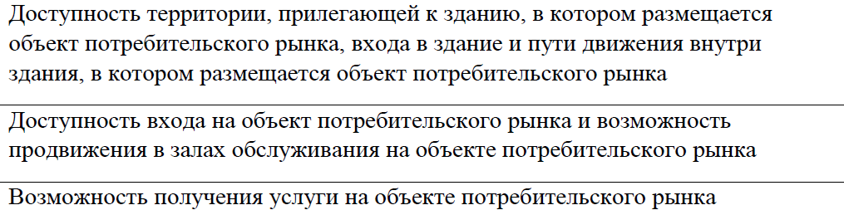
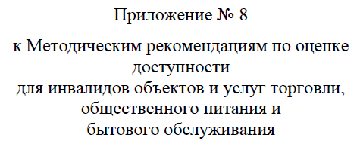
Частные показатели, характеризующие доступность объекта потребительского рынка для инвалидов с ментальными нарушениями
Условия доступности соответствуют положениям строительных норм и правил, реализующим требования доступности зданий и сооружений для инвалидов (СП 59.13330.2016, СП 138.13330.2012, СП 136.13330.2012, СП 118.13330.2012)

Slide 22
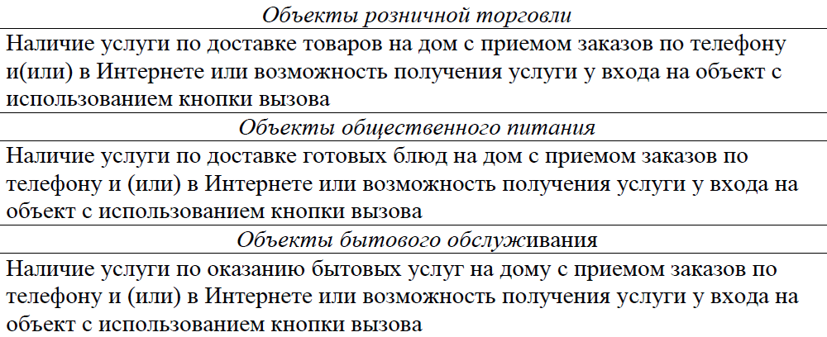
Частные показатели, характеризующие доступность для инвалидов услуг, предоставляемых объектом потребительского рынка

Slide 23
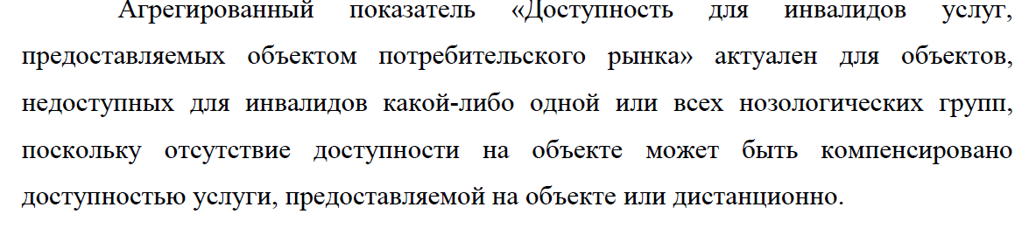
ИТОГОВЫЕ ВЫВОДЫ НА ОСНОВЕ ОЦЕНКИ СОБРАННЫХ ПОКАЗАТЕЛЕЙ О ДОСТУПНОСТИ ОБЪЕКТА И УСЛУГ
Значение «доступен» - для данного объекта потребительского рынка выполнены все условия доступности по всем частным показателям, входящим в состав данного агрегированного показателя доступности
Значение «частично доступен» - если доступны входная группа, внутренние пути движения и зона целевого назначения (торговый зал, зона обслуживания)
Если хотя бы один частный показатель «частично доступен» не выполнен, агрегированному показателю доступности присваивается значение «недоступен».

Slide 24
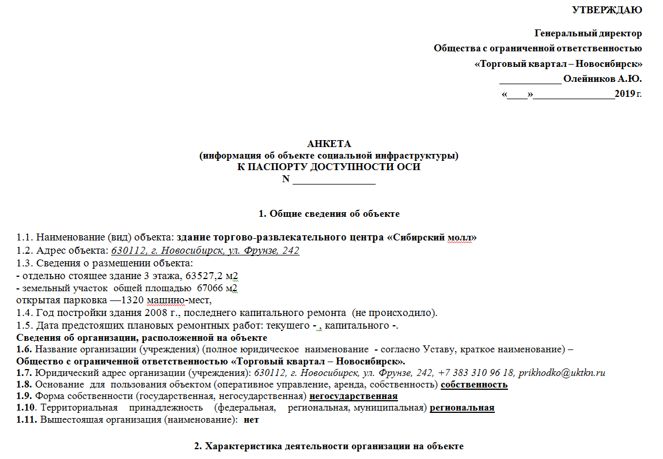
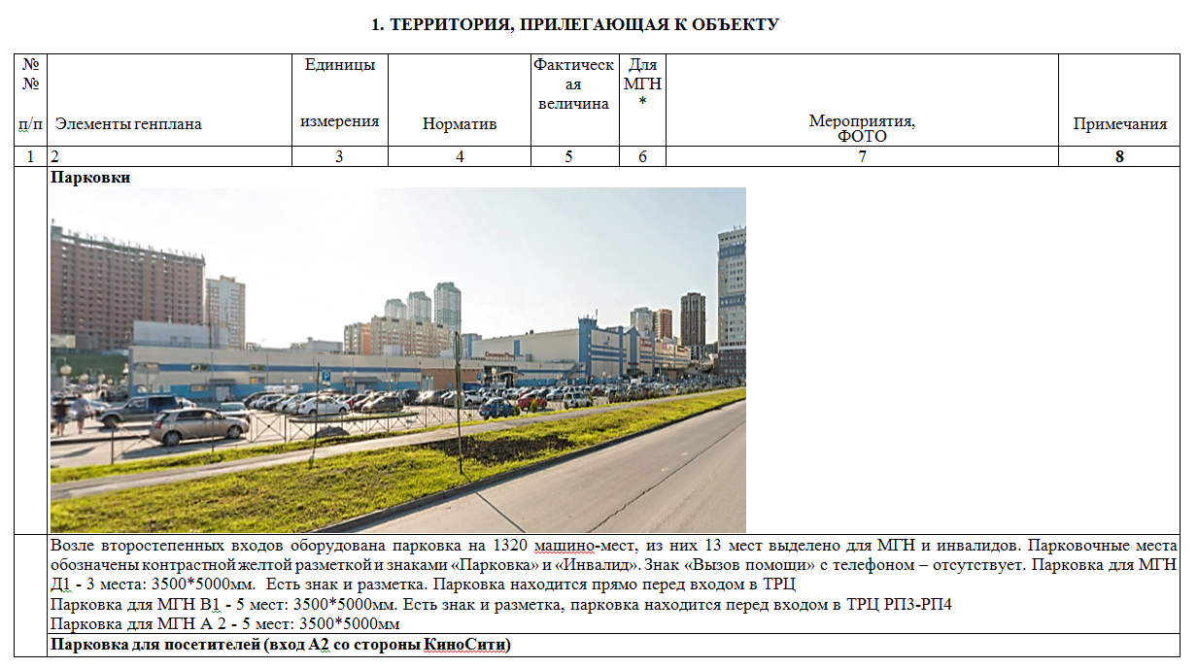
Документационное закрепление (отчетные документы) результатов оценки (мониторинга) доступности для инвалидов объектов и услуг организаций потребительского рынка.
АКТ (АНКЕТА) ОБСЛЕДОВАНИЯ ОБЪЕКТА

Slide 25
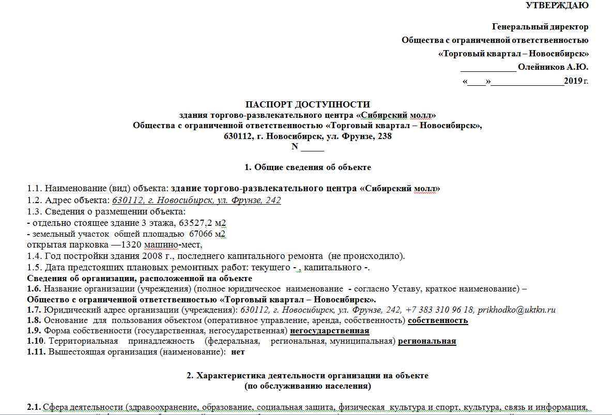
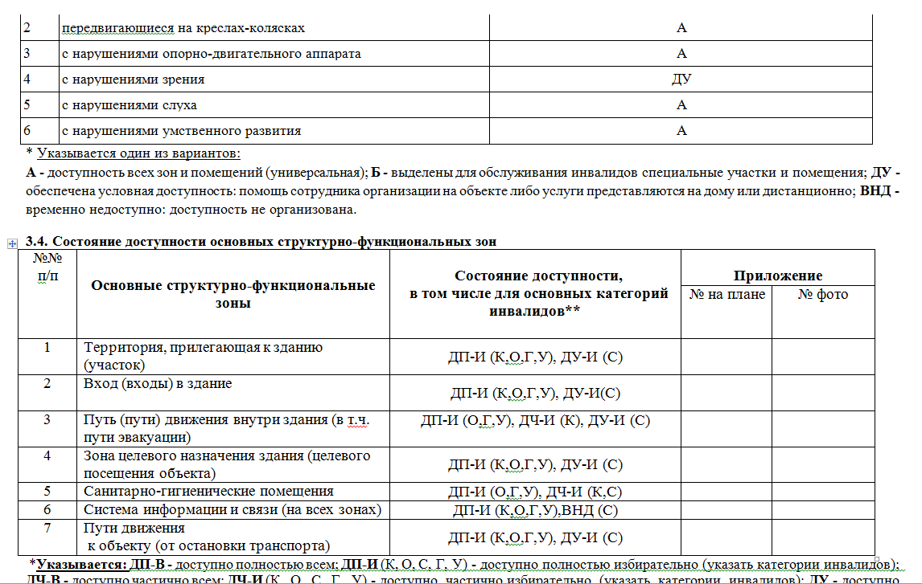
Паспорт доступности
- краткая характеристика объекта и предоставляемых на нем услуг населению;
- оценка состояния и имеющихся недостатков в обеспечении условий доступности для инвалидов объекта и услуг с использованием показателей, предусмотренных п. 12 Порядка;
- предлагаемые решения по срокам и объемам работ, необходимых для приведения объекта и порядка предоставления услуг в соответствие с требованиями законодательства Российской Федерации об обеспечении условий их доступности для инвалидов.

Slide 26
1) Для проведения обследования и паспортизации приказом руководителя органа или организации, предоставляющих услуги в сфере потребительского рынка, (далее - Комиссия), утверждается ее состав, план-график проведения обследования и паспортизации, а также организуется работа Комиссии.
2) В состав Комиссии включаются представители общественных объединений инвалидов, осуществляющих свою деятельность на территории расположения объекта, на котором планируется проведение обследования и паспортизации.
В случае предоставления услуги в арендуемом помещении (здании) в состав Комиссии включается представитель собственника арендуемого помещения (здания).
3) Ответственность за утверждение паспорта доступности объекта возлагается на руководителей органов и организаций (предприятий), предоставляющих услуги.
4) Паспорт доступности должен содержать следующие разделы:
а) краткая характеристика объекта и предоставляемых на нем услуг;
б) оценка соответствия уровня доступности для инвалидов объекта и имеющихся недостатков в обеспечении условий его доступности для инвалидов, с использованием показателей, предусмотренных Порядком Минпромторга;
в) оценка соответствия уровня доступности для инвалидов предоставляемых услуг и имеющихся недостатков в обеспечении условий их доступности для инвалидов, с использованием показателей, предусмотренных Порядком;
г) управленческие решения по срокам и объемам работ, необходимых для приведения объекта и порядка предоставления на нем услуг в соответствие с требованиями законодательства Российской Федерации.

Slide 27
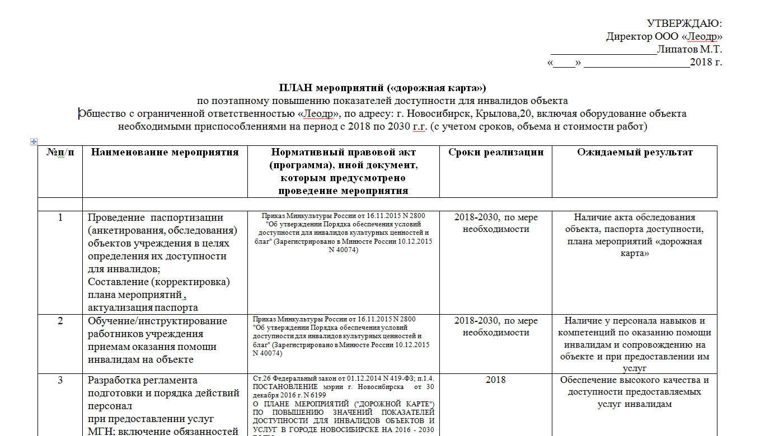
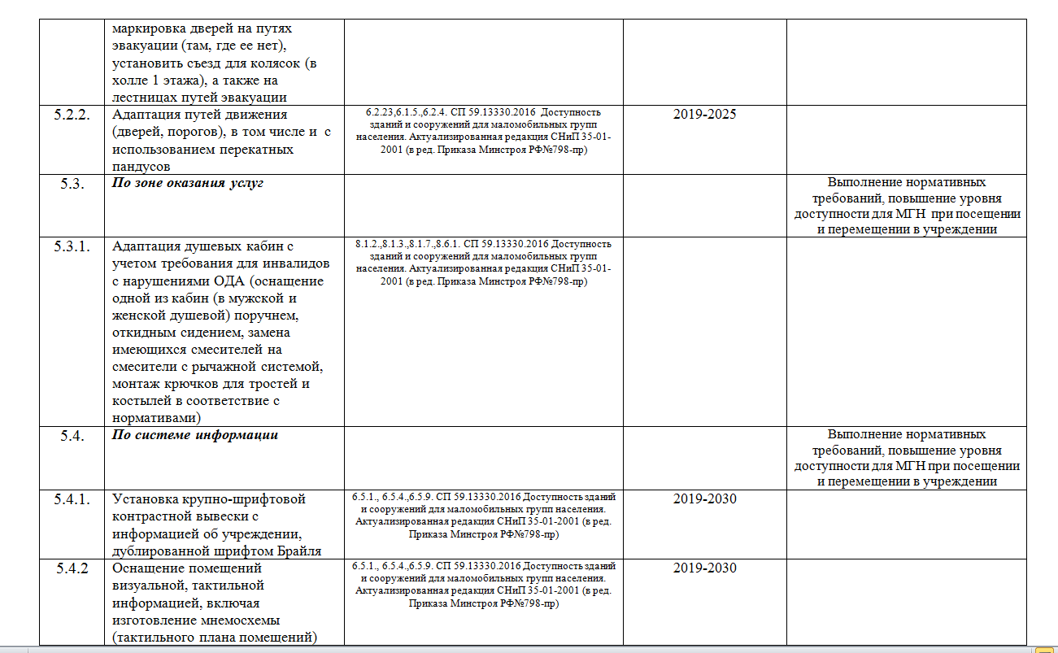
План мероприятий «дорожная карта»

